Slide 1
NT204.N21.ATCL
Nhóm 8
Hybrid Intrusion Detection System for Internet of Things
Smys, S., Basar, A., & Wang, H. (2020). Hybrid intrusion detection system for internet of things (IoT). Journal of ISMAC, 2(04), 190-199.
Báo cáo cuối kỳ

Slide 2
MỤC LỤC
01
02
03
04
05
06
Bài toán
Đề xuất
Thực nghiệm
Vấn đề và hướng giải quyết
Phương pháp được đề xuất từ bài báo
Thực nghiệm từ bài báo
Demo
So sánh
Cải thiện
Video demo thực nghiệm của nhóm
So sánh 2 bài báo liên quan
Đề xuất cải thiện cho phương pháp

Slide 3
NT204.N21.ATCL
Nhóm 8
01
Bài toán
Vấn đề và hướng giải quyết

Slide 4
Internet of Things
Confidentiality
Integrity
Availability
Tính bảo mật dữ liệu
Tính toàn vẹn dữ liệu
Tính sẵn sàng dữ liệu
Authentication
Authorization
Chứng thực, xác minh
Ủy quyền truy cập

Slide 5
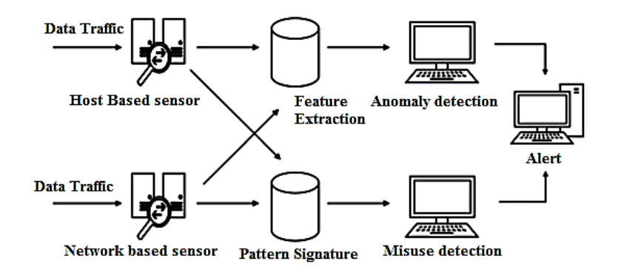
Hệ thống phát hiện xâm nhập - IDS

Slide 6
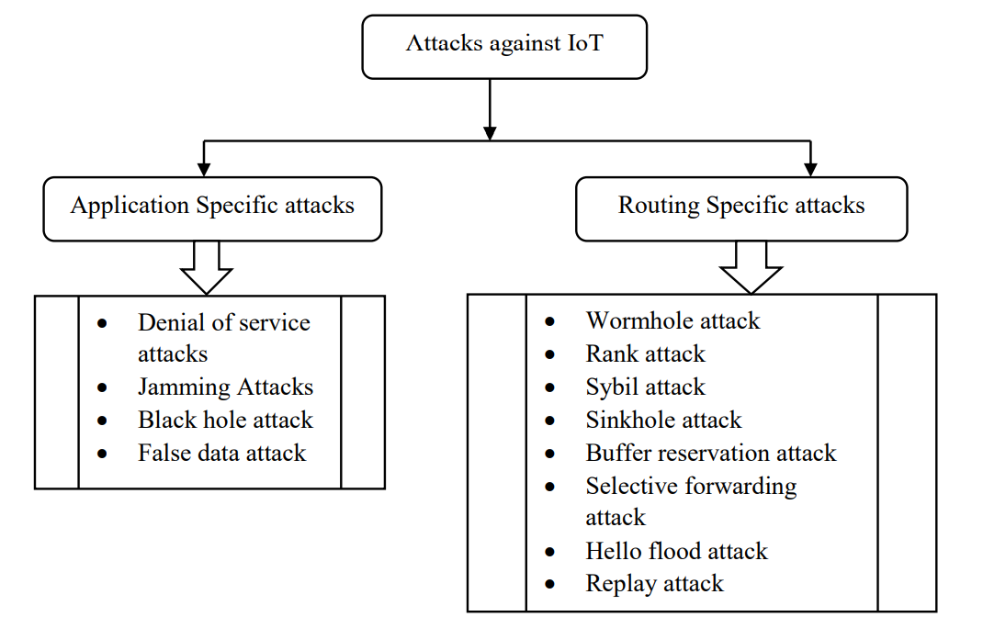
Phân loại tấn công IDS

Slide 7
NT204.N21.ATCL
Nhóm 8
02
Đề xuất
Phương pháp được đề xuất từ bài báo

Slide 8
Phương pháp đề xuất
CNN
LSTM
Mạng nơ-ron tích chập
(Convolutional Neural Network)
Mạng nơ-ron tái
phát sinh dài ngắn hạn
(Long Short-term Memory)

Slide 9
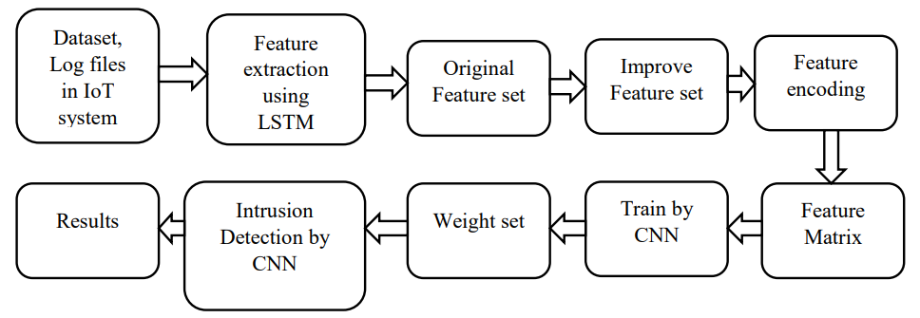
Tổng quan đề xuất

Slide 10
NT204.N21.ATCL
Nhóm 8
03
Thực nghiệm
Thực nghiệm từ bài báo

Slide 11
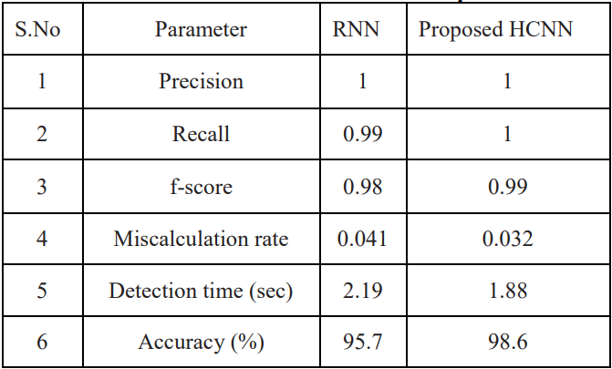
Kết quả thực nghiệm

Slide 12
NT204.N21.ATCL
Nhóm 8
04
DEMO
Video demo thực nghiệm của nhóm

Slide 13
NT204.N21.ATCL
Nhóm 8
05
So sánh
So sánh 2 bài báo liên quan

Slide 14
So sánh bài báo
1
2
IDS
Deep Learning
NIDS
Machine Learning
ANN, DNN, RNN-LSTM
UNSW-NB15
70% training, 15% validation và 15% testing
Phân loại đa nhãn
2 giai đoạn
Giai đoạn 1: (nhãn nhị phân) LR, GBM và SVM
Giai đoạn 2: (đa nhãn) C5.0, Naïve Bayes và multinomial SVM
70% training, 30% testing

Slide 15
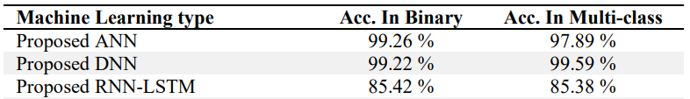
Deep-Intrusion Detection System with Enhanced UNSW-NB15 dataset Based on Deep Learning Techniques

Slide 16
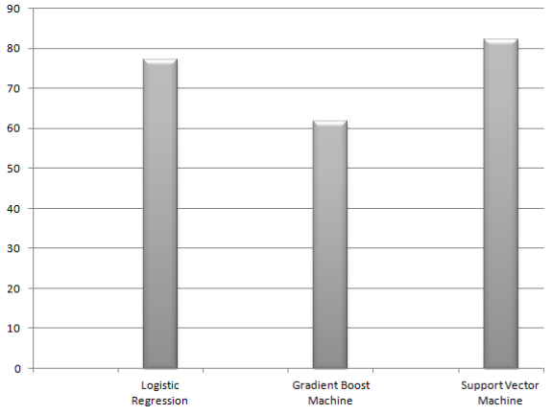
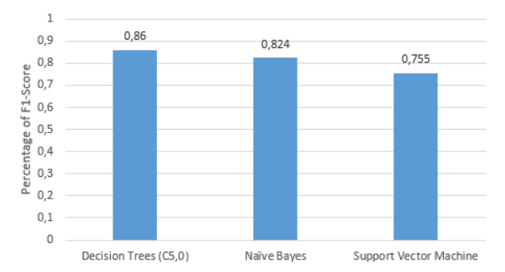
Network Based Intrusion Detection Using the UNSW-NB15 Dataset

Slide 17
NT204.N21.ATCL
Nhóm 8
06
Cải thiện
Đề xuất cải thiện cho phương pháp

Slide 18
NT204.N21.ATCL
Nhóm 8
Cảm ơn!
Xin cảm ơn sự theo dõi của thầy và các bạn

